Slide 1
分治&排序&查找
by hzyoi

Slide 2
定义：
分（divide）：递归解决较小的问题
治（conquer）：从子问题的解构建原问题的解
复杂度 O(logn*处理和合并子问题的复杂度)
应用和扩展：
排序算法，二分三分
点分治，cdq分治

Slide 3

Example:
codevs1496 地毯填补
相传在一个古老的阿拉伯国家里，有一座宫殿。宫殿里有个四四方方的各自迷宫，国王选择驸马的方法非常特殊，也非常简单：公主站在其中一个方格子上，只要谁能用地毯将除公主站立的地方意外的所有地方盖上，美丽漂亮聪慧的公主就是他的人了。公主这一方格不能用地毯盖住，毯子的形状有所规定，只能有4种选择，如下图所示：
并且每一方格只能用一层地毯，迷宫的大小为（2^k）^2的方形。当然，也不能让公主无限制地在那儿等，所以实现时限为1s。

Slide 4
快速排序
对于一个数组A[n]，任选一个数据作为关键数据，然后将所有比它小的数排到他之前，所有比它大的数排到之后，然后对前后两段递归求解。
复杂度：O(nlogn)
c++里有O(1)的排序
Sort(a+1,a+n+1) ；耶~
为啥是O(1)的嘞？
因为只有一行。----by 中考AK TZN
不要尝试手写排序来艹sort，几乎不可能
Sort也不可能被卡

Slide 5
归并排序
将当前区间一分为二，对两个区间分别递归操作，然后合并两个有序区间。
复杂度：O(nlogn)
应用：归并求逆序对

Slide 6
归并求逆序对
归并排序是将数列a[l,r]分成两半a[l,mid]和a[mid+1,r]分别进行归并排序，然后再将这两半合并起来。
在合并的过程中（设l<=i<=mid，mid+1<=j<=r），当a[i]<=a[j]时，并不产生逆序数；当a[i]>a[j]时，在前半部分中比a[i]大的数都比a[j]大，将a[j]放在a[i]前面的话，逆序数要加上mid+1-i。因此，可以在归并排序中的合并过程中计算逆序数.
复杂度：O(nlogn)
作业：
BZOJ_2141: 排队
火柴排队 2013年NOIP提高组

Slide 7
其他的排序算法
堆排序
顾名思义，用堆进行排序
堆之后还会讲，但为了咱的方便，这里先讲掉最简单的操作
堆分为大根堆和小根堆，是一棵完全二叉树，并且对于其中的每一个非叶子节点都满足大于（或小于）它的儿子节点。
堆的操作：插入，删除堆顶元素，查询堆顶元素
P.S.（以下都以大根堆为例）

Slide 8
插入操作
在一个满足性质的堆中插入一个元素
将要插入的元素插入堆的底部
然后与其父亲节点比较
如果当前元素大于其父亲节点就将其与父亲节点交换
重复以上两步直到满足堆性质
复杂度：单次插入O(logn)

Slide 9
删除操作
删除一个堆中的元素
将一个元素删除，并把堆底的元素提至这个位置
将其与两个儿子节点比较
如果它小于两个儿子中至少一个，就将其与两个儿子中较大的元素交换
重复以上步骤直到满足堆性质
复杂度：单次删除O(logn)

Slide 10
查询
直接返回堆顶就好了

Slide 11
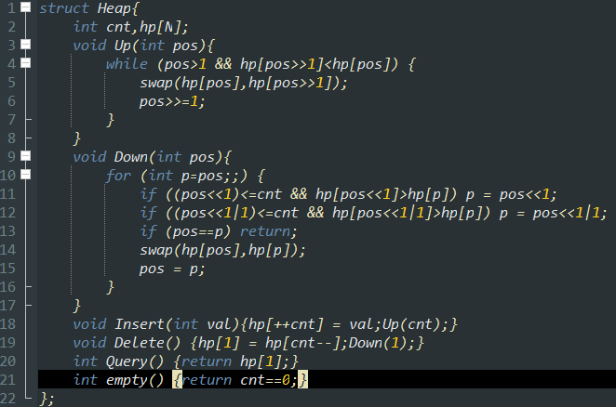
代码

Slide 12
前面都是废话
现在让咱们进入偷懒时间，c++中有叫优先队列的东西
Priority_queue
这个东西上面的所有操作都兹辞，灰常滴好用
但是，这个东西常数也非常大，建议就在平时水题或实在没时间了再用
而且，这个东西不兹辞修改堆中某一指定元素的值，乃们可以自己去学一个叫配对堆(__gnu_pbds::priority_queue)的东西，也是stl里的，有兴趣的自学（noip会CE）

Slide 13
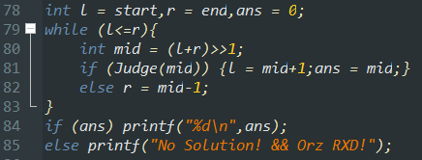
二分
一般应用于有单调性的序列查找
代码：
经典题型：二分答案

Slide 14
Example :
[Usaco2006 Dec]River Hopscotch
数轴上有n个石子，第i个石头的坐标为Di，现在要从0跳到L，每次条都从一个石子跳到相邻的下一个石子。现在XXY允许你移走M个石子，问移走这M个石子后，相邻两个石子距离的最小值的最大值是多少。
(1 <= L <= 1,000,000,000，0 <= N <= 50,000)
(0 < Di < L ，0 < M < N)

Slide 15
Solution:
二分答案+贪心验证
二分最小距离，按照距离从小到大对于每一个点，如果当前点到之前一个没有被移走的石头的距离小于最小距离，这个石头就必须被搬走，统计搬走石头数量，判断是否合法。
吐槽一下ccf用usaco原题做noip题这种恶劣的行为。

Slide 16
Homework
BZOJ 1082 [SCOI2005]栅栏
[Usaco2010]Chocolate Eating
BZOJ2348[Baltic2011]Plagiarism
以上水题，只是给你么练一下打二分的。

Slide 17
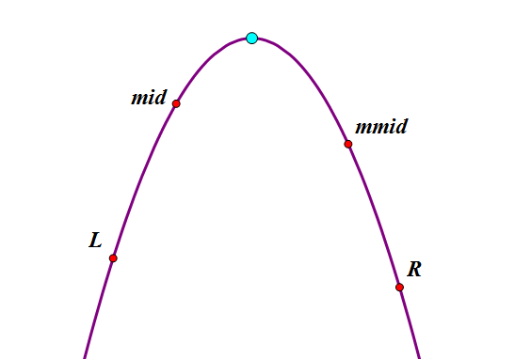
三分
三分查找适用于单峰函数中逼近求解某点的值。
如果遇到凸性或凹形函数时（单峰函数）
可以用三分查找通过不断缩小左右边界，求那个凸点或凹点。

Slide 18
三分
做法：取[L,R]三等分点lmid，rmid
1、当 f(lmid) > f(rmid) 的时候，我们可以断定 rmid 一定在白点的右边，于是把[rmid，R]除去。
2、当 f(lmid) < f(rmid) 的时候，我们可以断定 rmid 一定在白点的左边，于是把[L,rmid]除去。
看图yy一下
复杂度：
因为每次切掉1/3
O(log_{3/2}n)

Slide 19
Homework
zoj 3203 Light Bulb
hdu 2438Turn the corner
bzoj3874: [Ahoi2014]宅男计划
三分题目不少还是挺有趣的，有兴趣的可以自己再找一些

Slide 20
GL & HF
欢迎初三大爷来喷本蒟蒻

